Slide 1
公共設施災後復建工程 執行作業講習會
臺南市政府 105年度

Slide 2
侯俊彥參議

Slide 3
講義資料請到 臺南市防災資訊服務網 「文件下載」下載

Slide 4
中央對地方災害準備金支用相關法規介紹暨 搶險搶修結算核銷作業規範
災害防救辦公室 薛玉玨
105年5月11日

Slide 5
內容
一、前言
二、法規依據
三、搶險搶修核銷注意事項
四、歷年缺失說明及解釋案
例參考

Slide 6
一、前言
災害：風災、水災、震災（含土壤液化）旱災、寒害、土石流災害等天然災害
臺南市100年來之重要地震災害：
民國35年新化地震：芮氏規模6.1
民國53年白河地震：芮氏規模6.3
民國99年0304甲仙地震：芮氏規模6.4
民國105年0206美濃地震：芮氏規模6.6
最大震度為臺南市新化7級

Slide 7
100~105年 復建工程經費
105年
102年
101年
104年
103年
100年
7月豪雨，南瑪都颱風，78件，金額1億2,100萬1千元整
520豪雨、6月泰利颱風及蘇拉及天秤颱風，382件金額6億5,517萬5千元整
0519豪雨、蘇力颱風、潭美及康芮颱風
431件
金額7億4,576萬2千元整
6月及8月豪雨，麥德姆颱風
82件
金額2億7,971萬1千元整
0206地震177件
金額6億5,788萬3千元整….
0519豪雨，蘇迪勒、杜鵑颱風
123件
金額2億8,651萬6千元整

Slide 8
100~105年 搶險搶修經費
105年
102年
101年
104年
103年
100年
4,837萬8千元
9,669萬5千元
1億2728萬4千元
0206地震
2億6,503萬3千元……….
6,398萬7千元
6,387萬2千元

Slide 9
三、 0206地震搶險搶修核銷注意事項
1.105年0206地震目前核定5億7,274萬5千元(含社會局救助金及環保局)，
2.文資處重複提報需註銷2億1,181萬5千元及南化區公所註銷250萬元，共計搶險搶修2億6,503萬3千元
1.0206地震災後復建工程6.6億元，分別由本府災害準備金2.7億元及中央統籌分配稅款支應3.9億元
2.今年地方災準金不足支應搶修費，會依核定復建經費5%~8%給予額外補助
105年搶險搶修業務：
1.不得保留，當年度須完成決算
2.105年11月30日彙整至災害防救辦公室
3.105年10月上旬與主計處辦理訪視

Slide 10
二、法規依據
災害防救法(43條及43條之1)
地方政府無法支應重大天然災害之災後復原重建等經費時，得報請中央政府補助
中央對各級地方政府重大天然災害救災經費處理辦法
中央對各級地方政府支用災害準備金審查原則

Slide 11
二、法規依據
中央對各級地方政府重大天然災害救災經費處理辦法 第十條
為利行政院瞭解各級地方政府災害準備金之支用情形，直轄市及縣(市)政府應定期將相關經費支用情形，於行政院主計總處規定之網站填報。其中請求中央協助之直轄市或縣(市)政府，其災害準備金之支用數，由行政院主計總處依規定先行認列（依所填表報略為審認），並據以核算中央應撥補數額（暫核定），至年度終了，再檢附相關資料於規定期限內，函報該處進行書面審查（修正核定數）。
第一項直轄市及縣(市)政府災害準備金之填報內容、填報與函報期限及中央對各級地方政府災害準備金之認列標準等事項，由行政院主計總處另定之。

Slide 12
二、法規依據
中央對各級地方政府重大天然災害救災經費處理辦法 第十一條
行政院應依前條審查結果，重新核算中央應撥補數額。如重新核算之應撥補數低於原核算之撥補數額，其差額部分應自各該直轄市或縣(市)政府已獲核定且尚未撥付之款項中扣抵；不敷扣抵者，由各該直轄市或縣(市)政府將已獲撥補之款項辦理繳回，或由中央自其當年度或以後年度獲分配之中央一般性補助款中予以扣抵。

Slide 13
二、法規依據
中央對各級地方政府支用災害準備金審查原則 第三點
中央對地方政府動支災害準備金之認列，除經行政院專案核准者外，應以支應當年度發生之天然災害所需相關救災經費為限
倘地方政府報請中央協助救災經費，則各級地方政府編列之災害準備金應以支應災民救助與緊急搶救經費為優先，如有賸餘，再用於中央已納入審議或撥補範圍之復建經費

Slide 14
二、法規依據
中央對各級地方政府動支災害準備金之認列，其支用範圍如下
(一)依災害防救法第48條所定各項災害救助種類及標準規定核發之各項天然災害救助金。
(二)災區各項緊急搶救所需相關費用。
(三)搭建安置災民臨時收容所或其他安置場所相關費用。
(四)購置災民緊急救濟必需物資等費用。
(五)購置或租賃緊急救災工作必需物品、器材或設備等費用。
(六)災區環境清理或消毒等相關費用。
(七)災區復建經費。

Slide 15
二、法規依據
災區各項緊急搶救所需相關費用
中央對各級地方政府重大天然災害救災經費處理辦法 第二條
第二款：緊急搶救：指消防、防汛、搶險、搶修及其他應變措
第三款：搶險：指各級地方政府於災害發生期間或發生後（Time），所辦理之下列各項措施：
(一)災害發生期間，公共設施已發生險象或局部損害，如出現滲漏、滑坡、坍塌、裂縫或淘刷等，對公共設施所作緊急封堵、強固或救險，以避免損害發生或擴大之臨時權宜措施。
(二)災害現場危險建築物、工作物之拆除及對公共設施有危害之障礙物或漂流物之移除。
(三)土石不運離河川並置於不影響水流處之疏導水路，以避免洪水阻塞不通或沖擊村落等情形之措施。

Slide 16
二、法規依據
災區各項緊急搶救所需相關費用
中央對各級地方政府重大天然災害救災經費處理辦法 第二條
第四款：搶修：指各級地方政府於災害發生期間或發生後(Time)，所辦理之下列各項措施：
(一)對局部遭受損害之公共設施，於非全面之復原重建下，進行緊急修復，避免損害再次發生或持續擴大。
(二)對外聯絡道路遭阻斷之搶通或修築便道、便橋之措施。
(三)對災後臨時維生管線之緊急修築。
(四)將嚴重影響居民及河防安全之河道加以疏通，並將土石運離河川使洪水暢洩不造成災害之措施。

Slide 17
二、法規依據
災區復建經費
中央對各級地方政府重大天然災害救災經費處理辦法
第二條第五款：復建：指災害發生後，為復原重建公共設施，以恢復其原有功能，所作之處理措施
第九條：行政院為辦理前條第一項第二款有關直轄市或縣(市)政府提報復建經費之審議工作，得由行政院公共工程委員會召集中央政府相關主管機關組成專案審議小組 (以下簡稱審議小組)，統籌審議工作，並將審議結果彙總函報行政院核定

Slide 18
二、法規依據
災區復建經費 對於提報復建工程覈實度之獎懲機制
獎勵
行政院對於核定撥補之災害救助及緊急搶救5%額外撥補款項，具有下列情形時，得調增或調減撥補數額：地方政府提報之復建經費經審議小組審議核列比超過70%、80%及90%，得分別調增為6%、7%及8%。
懲處
地方政府提報之復建經費經審議小組審議核列比低於50%、40%及30%，得分別調減應撥補復建經費為10%、15%及20%。

Slide 19
二、法規依據
中央對各級地方政府支用災害準備金審查原則
第4條：行政院主計總處對於請求中央協助之直轄市或縣(市)政府，其災害準備金動支與實際支付(發包)數，除有明顯違反前點規定或未依第二點規定上網填報者，得逕予認列外，原則上先按其上網填報數認列，並據以核算中央應撥補數額。至年度終了，再依下列標準進行書面審查：
(一)災害準備金動支內容應符合前點規定。
(二)災害準備金支用數額，原則上按實際支付數計列，惟復建工程如未完工者，得按實際發包數計列

Slide 20
二、法規依據
中央對各級地方政府支用災害準備金審查原則
第5條： 「當年度曾請求協助之直轄市或縣市政府，應依處理辦法第10條規定檢附相關資料，於當年12月25日前函報行政院主計總處審查」
第7條： 「行政院應依…行政院主計總處審查結果，重新核算中央應撥補數額

Slide 21
二、法規依據
中央對各級地方政府支用災害準備金審查原則
第6條：檢附相關資料應含下列單據之一：
1.災害準備金動支簽文
2.招決標公告及開決標記錄
3.顯示工程名稱、簽約金額及簽約日期之契約書影本
4.結算證明（結算驗收證明書、結算明細表）
5.付款證明（付款憑單、支出傳票、憑證）
6.其他可供證明支用依據之相關資料

Slide 22
三、搶險搶修結算核銷標準作業規範說明
臺南市政府暨所屬機關105年度動支災害準備金辦理開口契約或0206地震(工程類) 應檢附之相關資料
核銷(付款)憑證影本《動支(請購)單及發票(或收據)》
搶險搶修開口契約
(一)招(決)標公告及開(決)標紀錄。
(二)可顯示工程名稱、簽約金額及簽約日期之契約書(含開口契約)影本。
三搶險搶修開口契約分段竣工支出明細表
四分段竣工結算書內依序需附資料
(一)封面 (二)工程結算驗收證明書 (三)驗收紀錄 (四)結算總表
(五)結算明細表 (六)施工日誌表 (七)搶險搶修會勘紀錄表（含照片）、派工單或災害應變中心通報單擇一 (八)施工前中後照片*(九)視區域情況檢附當地雨量資料(搶險搶修、砂包視情況檢附)

Slide 23
三、搶險搶修結算核銷標準作業規範說明
臺南市政府暨所屬機關辦理0206地震動之災害準備金認列支用範圍(非工程類)應檢附之相關資料
臺南市政府105年0206地震災害準備金動支明細表
動支(請購)單及發票(或收據)
機關支用範圍支出明細表
機關簽辦文件
履行契約【招(決)標公告及開(決)標紀錄、可顯示採購名稱、簽約金額及簽約日期之契約書影本】
驗收紀錄、結算驗收證明書及結算明細表
辦理前中後照片(無法拍照則免附)
其他可供證明支用依據之相關資料
備註：採購金額未達10萬元者，上述第四至第八項得視情形免附

Slide 24
三、搶險搶修結算核銷標準作業規範說明
臺南市政府教育局○○災害搶險搶修核銷支出明細表
文件編號 | 核銷日期 | 學校名稱 |  | 工程內容 | 核定金額 | 實支金額 | 備註
 |  |  |  |  |  |  | ○○風災
總核定金額 |  | 核定剩餘金額 |  | 已核銷實支金額 | 0 | 該註銷賸餘金額 | 0

Slide 27
〈機關全銜〉搶險搶修工程施工前、中、後照片
拍照日期
施工位置 | 179線0k-120K
工程項目
照片說明 | 施工前
備註
拍照日期
施工位置 | 179線0k-120K
工程項目
照片說明 | 施工中
備註
拍照日期
施工位置 | 179線0k-120K
工程項目
照片說明 | 施工後
備註

Slide 28
三、 搶險搶修核銷注意事項
請各業務主管機關及區公所確認核定經費符合災害準備金動支原則，未符規定請辦理註銷
搶險搶修剩餘款需辦理註銷回歸災害準備金
災後復建工程發包剩餘款須辦理註銷繳回，不得留用

Slide 29
三、 搶險搶修核銷注意事項
105年列入中央對直轄市及縣市政府計劃與預算考核項目
上年度受撥補之直轄市或縣市政府未依規定期限送動支災害準備金相關審認資料，就評定總分採外扣分數方式辦理
按受撥補之直轄市或縣市災害復建經費當年度請款資料及上年度災害準備金年底書面審查資料內容優劣(含配合度)，就評定總分採外加(扣)分數方式辦理

Slide 31
四、歷年缺失說明及解釋案例參考
102年、103年、104年缺失
公共造產
搶險搶修契約未訂擴充條款
開口契約未辦理分段驗收，合約需納入市府規定搶險搶修格式
施工完成日至驗收日，期間超過一個月以上
施工範圍包含以前年度發生之災害
金額前後表不一致
未依規定排序整理

Slide 32
四、歷年缺失說明及解釋案例參考
102年、103年、104年缺失
相片未使用相機內建功能顯示時間，易發生照片與會勘資料時間不一致
辦理搶險搶修路段，非屬重大災害發生期間，建請釐清是否為雨量過大造成，並檢附佐證
各項執行資料未齊全，未依災防辦規定目錄檢附資料，須補齊或更改錯誤者
契約書版本未依工程會最新規定格式辦理

Slide 33
102年辦理情形報告
搶險搶修與復建如何區別：以102年8月潭美及康芮颱風，新化地政事務所為例：
災後復建工程審查意見
1.本案以風災後修復其原狀為原則，經現場勘查確為風災造成之損害，臺南市政府修正後之經費編列尚符，本署建議經費如數核列。
2.依公共設施災後復建工程經費審議及執行作業要點第三條辦理,核列復建工程內容之機具設備於建築工程中屬電氣,給排水,消防,空調,電梯等之設備。
然部分設備屬緊急搶修項目，如緊急發電機、 升降機設備及伸縮門部分，應以搶修方式辦理，地政事務所亦先修復，復建經費只支用24萬1千元
1.對局部遭受損害之公共設施，於非全面之復原重建下，進行緊急修復，避免損害再次發生或持續擴大。
2.對災後臨時維生管線之緊急修築。

Slide 34
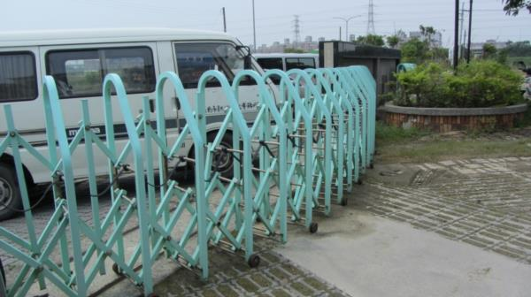
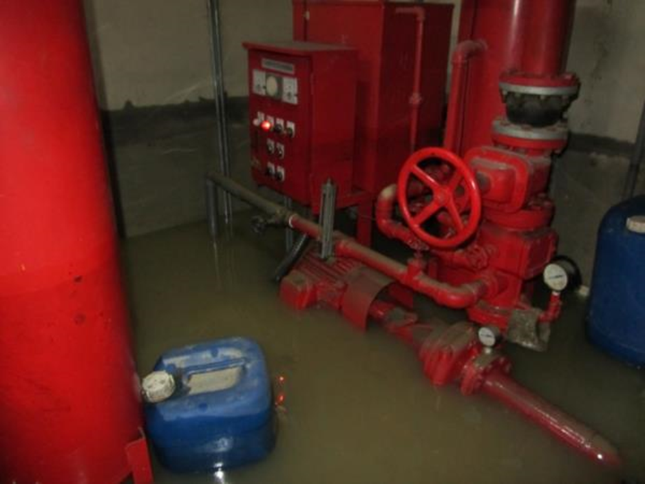
102年辦理情形報告
搶險搶修與復建如何區別：以102年8月潭美及康芮颱風，新化地政事務所為例

Slide 35
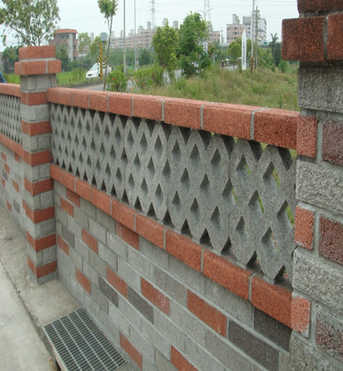
102年辦理情形報告
搶險搶修與復建如何區別：以102年8月潭美及康芮颱風，新化地政事務所為例

Slide 36
四、歷年缺失說明及解釋案例參考
年久失修
以前年度復建工程 及 搶修險
公共造產之搶修搶險
張三宅內土石清運
OOO設備改善更新工程
OOO造景植栽
路面油漬清理

Slide 37
四、歷年缺失說明及解釋案例參考
預防性 枯木清理
清淤
OOO國小因淹水設備毁損，重新購置鋼琴、電腦及課桌椅等
火災救助金
災害應變中心便當…費用
演習、外聘專家學者參與防救災會議出席費、防災資料及宣導品
Notes:
OOO人行陸橋工程
** 路燈 原則不可以, 僅有一年宜蘭大淹水, 全部路燈毁損, 才例外
**

Slide 38
四、歷年缺失說明及解案例參考
災後「災區環境清理」得否由災害準備金支應
依地方制度法規定，縣（市）預算編列與執行等財務收支及管理係屬其自治事項，且其自成為一單獨之總預算體系，爰災後垃圾處理所需之相關經費，得否由地方政府災害準備金支應，宜由地方政府本地方自治精神依權責辦理。
有關「中央對各級地方政府支用災害準備金審查原則」係地方政府復建經費須中央補助時，中央政府就其動支自有災害準備金支用情形之認列，所訂定之一致性規範，以作為行政院核定中央補助救災經費之認列依據，爰倘地方政府年度中無中央補助之需求，則無該審查原則之適用。
上開原則第3點所定得予認列支用範圍，其中「災區環境清理」之適用係凡與災害具關聯性之範圍及清理事項，其所需相關經費，即可動支災害準備金予以支應。惟其究適用於災害發生後多久之時間點，基於災害類別態樣不一，尚難界定，爰倘地方政府復建經費須中央補助時，本總處於年度終了書面審查其災害準備金支用情形時，仍須審酌其與當次災害之關聯性及合理性據以審認。

Slide 39
相關解釋案例參考(續4)
辦理重建人員加班費可否於災害準備金認列
（行政院主計處98.10.1處忠七字第0980005900號書函）
1.依「中央對各級地方政府重大天然災害救災經費處理辦法」第4條規定略以，各級地方政府為辦理各項災害救助、緊急搶救及復建工程，應就所需經費建立書面及派員現勘等審查機制，並依審查結果動支災害準備金或本移緩濟急原則，調整年度預算支應。
2.復依地方制度法規定，地方政府之財務收支及管理，係屬其自治事項，爰其相關經費之預算編列與執行等事項，應由地方政府依規定本權責辦理。
3.又查貴府所訂之動支天然災害防救經費作業要點，已對災害防救相關經費之申請動支及執行訂有規範。爰本案所詢，仍請貴府依上開規定，本於權責核處。

Slide 40
Thank you

